Slide 1
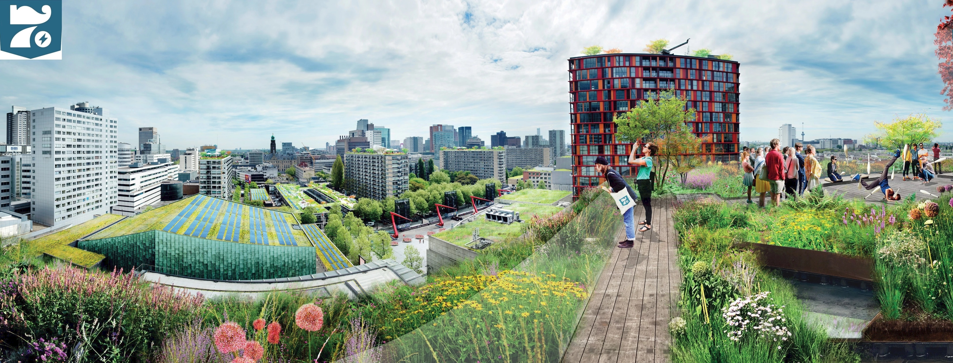
IBS De Leefbare Stad
6-9-2019
Jaar 3 – Periode 1
Les 1
Water en energie

Slide 2
Wateroverlast door plensbuien in Gelderland en Limburg
https://nos.nl/artikel/2296095-wateroverlast-door-plensbuien-in-gelderland-en-limburg.html
2-8-19

Slide 3
Kasteeleigenaren bezorgd over gevolgen van klimaatverandering
https://ruimtelijkeadaptatie.nl/actueel/actueel/nieuws/2019/kasteeleigenaren/
4-9-19

Slide 4
40,7
https://nos.nl/video/2295086-peter-kuipers-munneke-het-is-de-afgelopen-drie-eeuwen-nog-nooit-zo-warm-geweest.html
Hitterecord op 25 juli 2019
2 hittegolven in 2019 (pas 4e keer)
“Laatste” hittegolf in het jaar

Slide 5
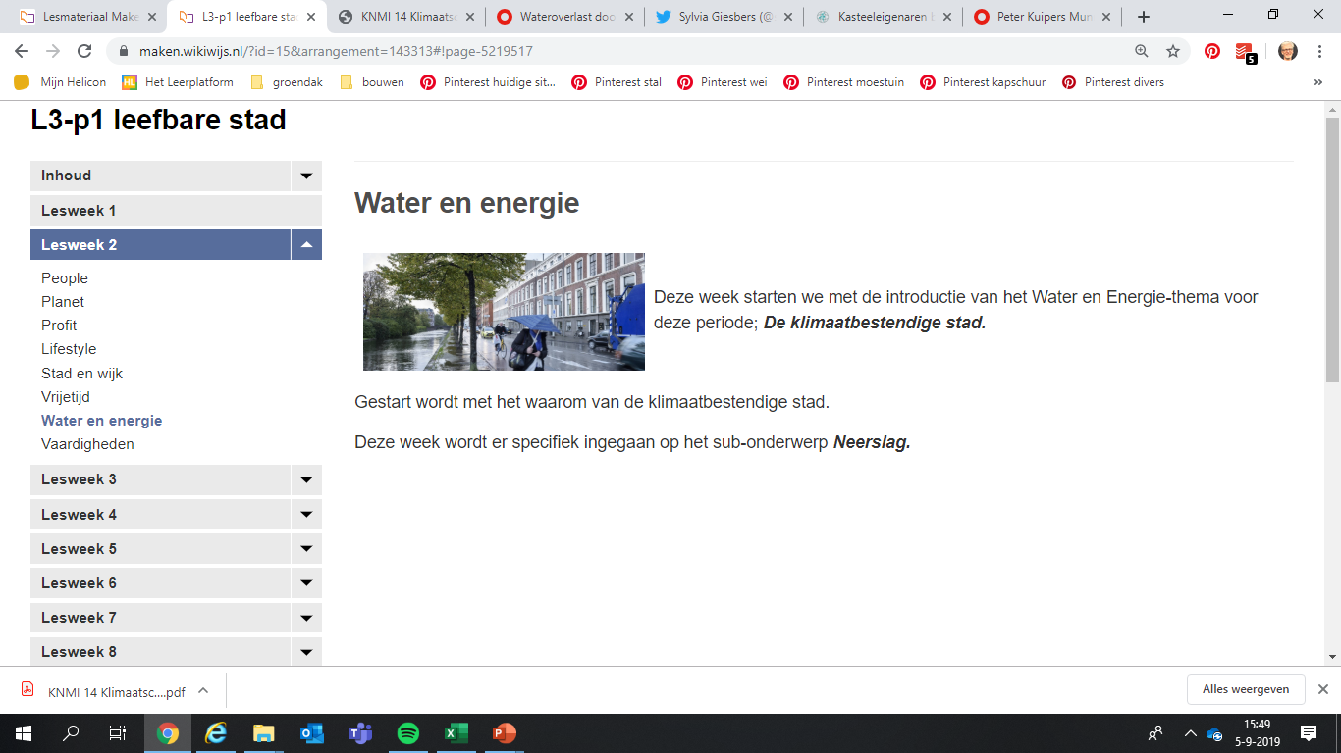
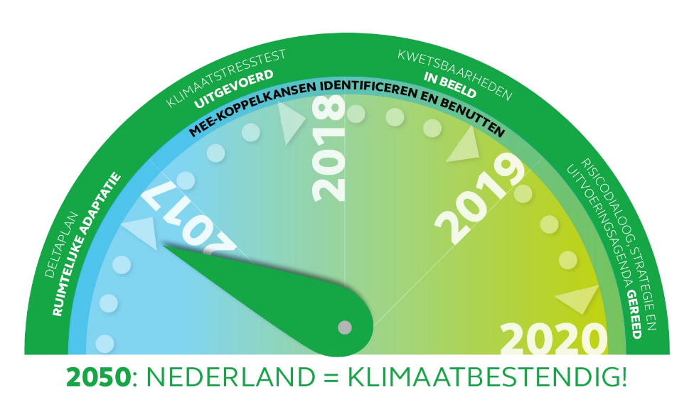
Periodeplanning Water en energie

Slide 6
Opzet Water en energie
Doel:
Aan het einde van de periode heb je inzicht in de mogelijkheden om een stad of stadsdelen om te vormen en aan te passen aan de toekomstige eisen van een klimaatbestendige stad.
Je bent in staat een advies op te stellen dat gericht is op wateroverlast, wateronderlast en hittestress
Je kan een totaaladvies opstellen dat een integrale oplossing bied en resulteert in een klimaatbestendige locatie in de stad

Slide 7
Klimaatbestendige Stad

Slide 8
Doel
Aan het einde van deze les:
Heb je inzicht in de problemen en gevolgen van wateroverlast in de stad

Slide 9
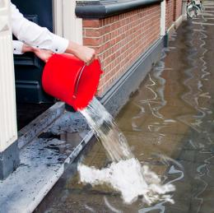
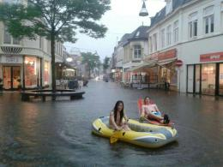
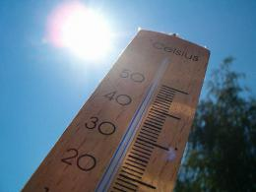
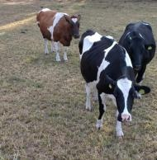
Klimaatverandering geeft veel problemen
en daar moeten we mee leren omgaan
Hagel- en stormschade
Leegpompen van kelders,
Wateroverlast in woningen,
Verhoogde sterftecijfers in de zomer
Extreme droogte met grote gevolgen

Slide 10
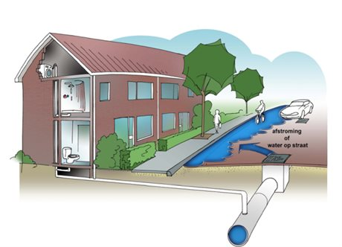
Regenwateroverlast in stedelijk gebied
Een aantal belangrijke punten op een rij
Meer kans op extreme bui
omvang van extreme buien in het klimaat rond 2014 gemiddeld 10% hoger ligt dan in de tot nu toe gebruikte statistiek
Hevige buien worden heviger
analyse van waarnemingen in de afgelopen 15 jaar verwacht het KNMI dat de intensiteit van extreme buien toeneemt met 14% per graad opwarming.

Slide 11
Buienintensiteit en klimaatverandering
Hoger temperatuur resulteert in meer vocht in de lucht
Relatieve luchtvochtigheid gelijk > dauwpuntstemperatuur omhoog > toename van intensiteit van extreme buien
https://www.knmi.nl/kennis-en-datacentrum/achtergrond/extreme-neerslagsom-in-herwijnen
Notes:
Wanneer de temperatuur stijgt zal de maximale hoeveelheid vocht die de atmosfeer kan bevatten ook toenemen. Wanneer nu de relatieve vochtigheid niet al te veel verandert – en daar zijn goede redenen voor wanneer het gaat over klimaatverandering in Nederland – dan zal de dauwpuntstemperatuur even hard als de temperatuur stijgen. Met de bovenstaande resultaten verwachten we dus een toename van 14 % per graad in de intensiteit van extreme buien.

Slide 12
Luchtvochtigheid en Dauwpunt
Lucht kan slechts een beperkte hoeveelheid vocht bevatten. De hoeveelheid vocht hangt af van de temperatuur.
Het dauwpunt is de temperatuur waarbij waterdamp begint te condenseren door afkoeling van de lucht, zonder dat vocht wordt toegevoerd of afgevoerd. Zodra de lucht de dauwpuntstemperatuur bereikt, is de lucht verzadigd met waterdamp.

Slide 13
Hogere Temperaturen?
https://www.noordhollandsdagblad.nl/cnt/dmf20190712_23084809/enorme-wateroverlast-door-regenval-in-het-gooi-evenveel-regen-als-normaal-in-een-maand-video?utm_source=google&utm_medium=organic

Slide 14
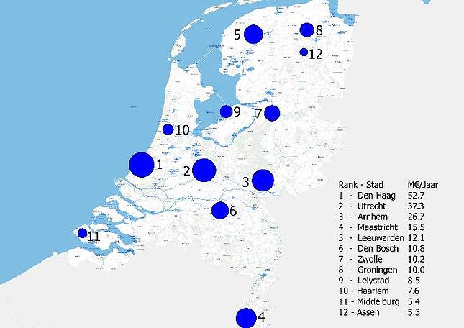
Ervaringen?
Zoek naar overlastverhalen voor een van de onderstaande steden:
Den Haag
Utrecht
Arnhem
Maastricht
Leeuwarden
Den Bosch
https://www.nemokennislink.nl/publicaties/in-welke-steden-richten-hoosbuien-de-meeste-schade-aan/
TU Delft

Slide 15
Deltaplan Ruimtelijke Adaptatie
Gezamenlijk plan van gemeenten, waterschappen, provincies en het Rijk.
Het plan versnelt en intensiveert de aanpak van:
wateroverlast
hittestress
droogte
gevolgen van overstromingen

Slide 16
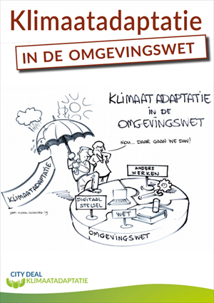
Klimaatadaptatie & Omgevingswet
2021 nieuwe Omgevingswet.
vervangt veel wetten die betrekking hebben op de fysieke leefomgeving,
biedt nieuwe instrumenten
meer integrale en gebiedsgerichte aanpak.
City Deal Klimaatadaptatie onderzoek naar mogelijkheden en kansen voor klimaatadaptatie in de stedelijke leefomgeving

Slide 17
Bronnen
Zoek naar verschillende bronnen die informatie verschaffen over wateroverlast en eventuele oplossingen.
https://www.wur.nl/nl/Dossiers/dossier/Wateroverlast.htm
https://www.tno.nl/media/3960/factsheet-waterrobuuste-steden.pdf
https://ruimtelijkeadaptatie.nl/
https://ruimtelijkeadaptatie.nl/handreiking/handreiking/weten/kansen/
https://kbstoolbox.nl/nl/new-project
https://www.nemokennislink.nl/publicaties/in-welke-steden-richten-hoosbuien-de-meeste-schade-aan/
https://ruimtelijkeadaptatie.nl/vaste-onderdelen/serviceblok/bibliotheek/@158056/peilstok-2014/

Slide 18
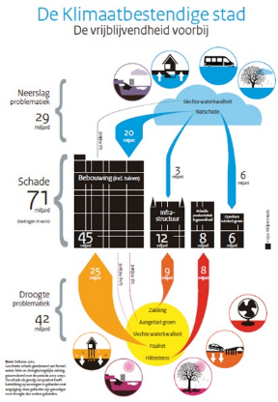
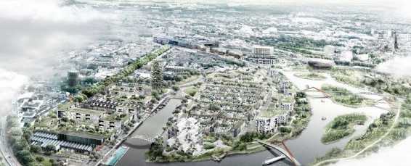
1920_1_3_LO 1 Water en energie: De waarde van klimaatadaptatie voor de stad
Leerdoelen
Na het maken van dit leeropdracht kun je:
Onderbouwen op welke manieren klimaatadaptatie van meerwaarde kan zijn voor een stad.
Kun je gestructureerd onderzoek (deskresearch) doen;
Kun je op basis van bronnen een theoretisch kader opstellen.
Vervolg leerpad
Omschrijf nu welke kansen voor klimaatadaptatie jij ziet ten aanzien van het project .
Start met een omschrijving van de probleemstelling van het project.
Breng vervolgens in kaart wie er allemaal betrokken zijn bij het project (stakeholdersanalyse).
Omschrijf welke kansen jij ziet voor klimaatadaptatie binnen het project. Verwijs hierbij expliciet naar de resultaten van jouw eigen onderzoek en verwijs ook hierbij naar bronnen.
Leerproduct
Dit leerproduct bestaat uit twee onderdelen. Je onderzoekt de meerwaarde van klimaatadaptatie voor een stad. Je onderbouwt op welke manier klimaatadaptatie van meerwaarde kan zijn voor het project (IBS).
Onderzoeksverslag met daarin: een onderzoeksvraag, plan van aanpak, resultaten (samenvatting in eigen woorden), conclusie.
Onderbouwing met daarin: de probleemstelling van het project, een stakeholdersanalyse, de kansen van klimaatadaptatie binnen het project (onderbouwd ahv je onderzoek en literatuur).
Samenwerken
Plaats je product op de VLC.
Bekijk het leerproduct van je medestudent
Deadline: donderdag 26 sept 2019
Bijeenkomsten
Water en energie & IBS uren
Leerpad
Onderzoek op welke manieren klimaatadaptatie van meerwaarde kan zijn voor een stad. Formuleer hiervoor een onderzoeksvraag en maak een plan van aanpak.
Gebruik minimaal 3 verschillende bronnen.
Omschrijf de resultaten in je eigen woorden en verwijs op correcte wijze naar de bronnen (APA).
Verwerk minimaal de volgende begrippen: Extreme neerslag, wateroverlast en droogte, draagvlak, hittestress, gevolgschade, leefbaarheid en economische meerwaarde.
Trek een logische conclusie waarin je antwoord geeft op je onderzoeksvraag.
Bronnen
Lessen Water en energie leerjaar
Zelf op te zoeken bronnen via internet

